Slide 1

Introducción a pencil project
Nombre: Sebastian Pesantez

Slide 2

Descripción
Pencil project es un programa de creación de interfase creado por la compañía Evolus y es conocida principalmente por su facilidad de uso, proporciona varias colecciones de formas integradas para dibujar diferentes tipos de interfaz de usuario que van desde el escritorio hasta las plataformas móviles además de ser de fácil disponibilidad.

Slide 3
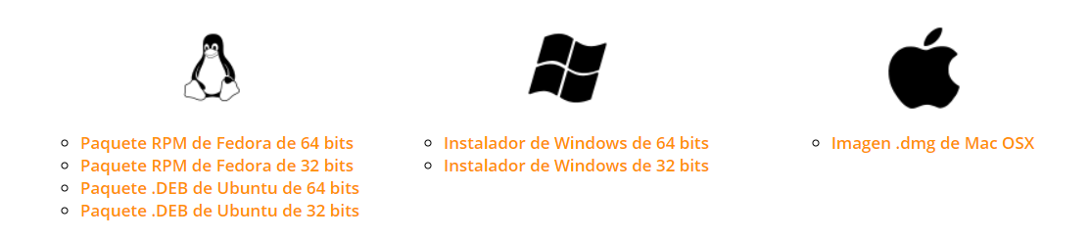
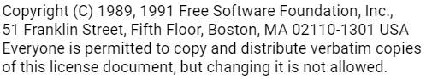
Disponibilidad
Se encuentra disponible para las plataformas de Linux, Windows y MAC.
Además por tener una licencia gratuita se vuelve aun mas fácil de obtener y mas accesible para todos ya seas programador, desarrollador, aficionado etc.

Slide 4

Firefox
Pencil se basa en las tecnologías de Mozilla y se puede instalar en Firefox como una extensión. Pero actualmente no esta actualizado a la ultima versión ya que no esta en desarrollo activo.

Slide 5
Como se usa?
Pencil se envía con plantillas de interfaz de usuario de Android e iOS preinstaladas. Esto hace que sea aún más fácil comenzar a crear prototipos de aplicaciones con una instalación simple.
Ventajas:
Es sencillo de usar.
Se puede usar para varios softwares.
Es gratis.
Esta disponible en cualquier Plataforma de computadora.
Desventajas:
No están actualizadas las plantillas por lo que contiene interfases antiguas.
Solo esta disponible en computadora.
No se ha actualizado desde el 19 de Octubre 2019.
No tiene versión online
A continuación se va a dar un demostración de los conceptos básicos de Pencil Project creando un prototipo de una aplicación sencilla.

Slide 6
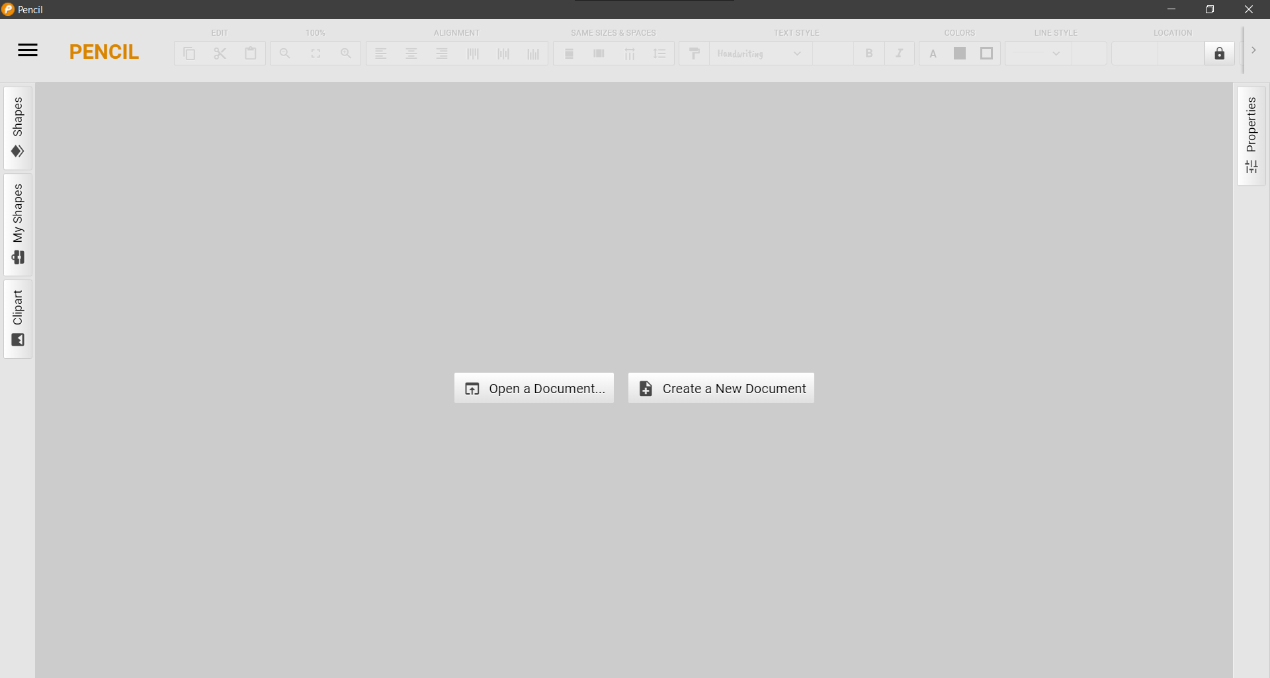
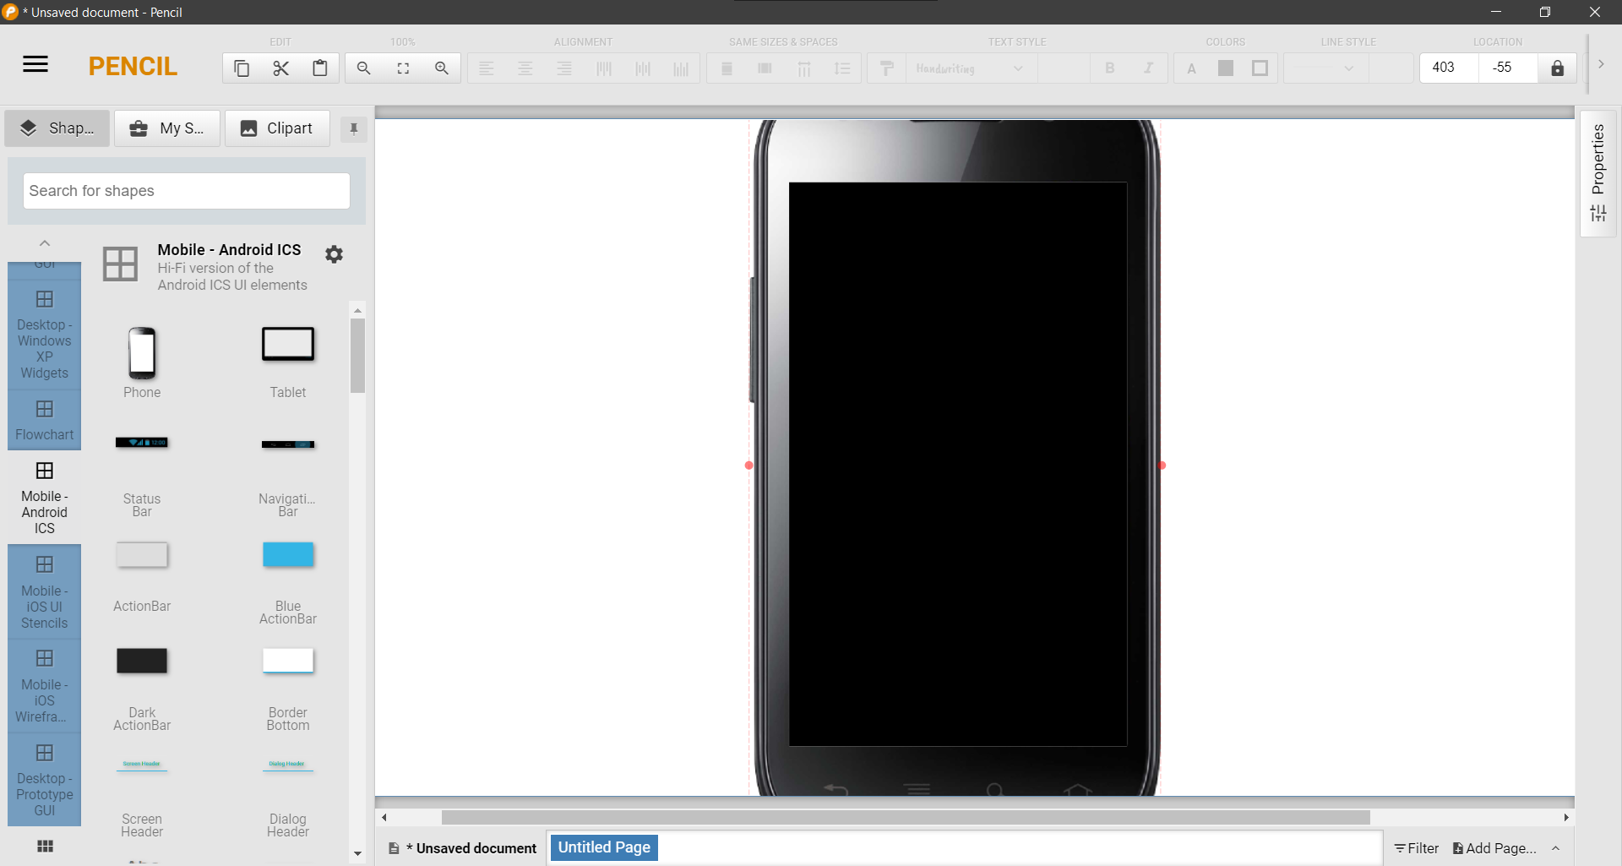
Cuando abrimos la aplicación nos deja crear un nuevo documento que es como un “lienzo” en blanco en el que podemos trabajar.
En el menú de shapes Podemos encontrar los diferentes tipos de softwares en los que podemos trabajar como Android, IOS, Windows, paginas web etc.

Slide 7
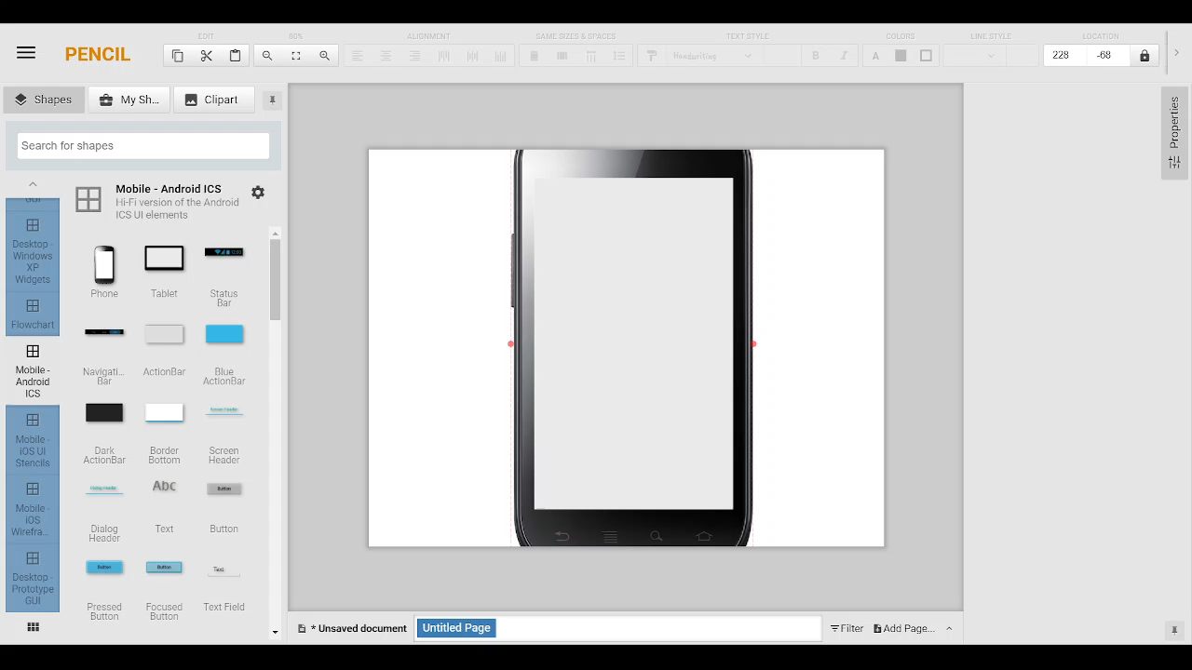
en cada menú tenemos diferentes tipos de diseños que podemos arrastrar e implementar en la pantalla del celular.

Slide 8
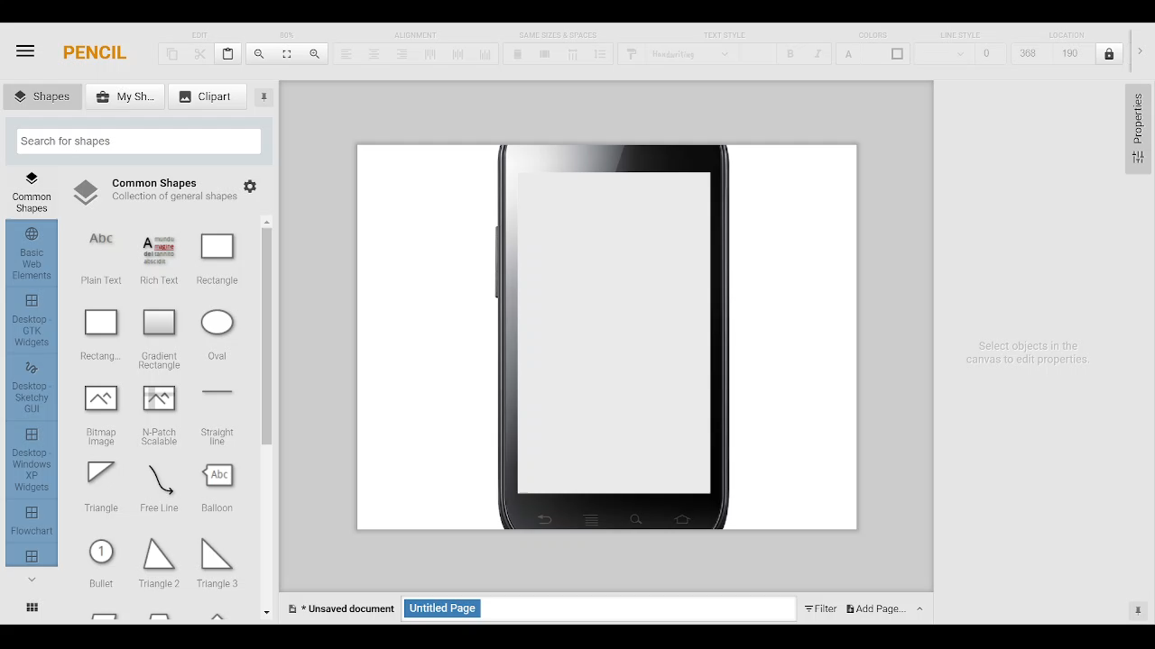
De esta manera podemos agregar un cuadro de imagen en el que podemos insertar cualquier imagen guardado en nuestra computadora en este caso de la universidad

Slide 9
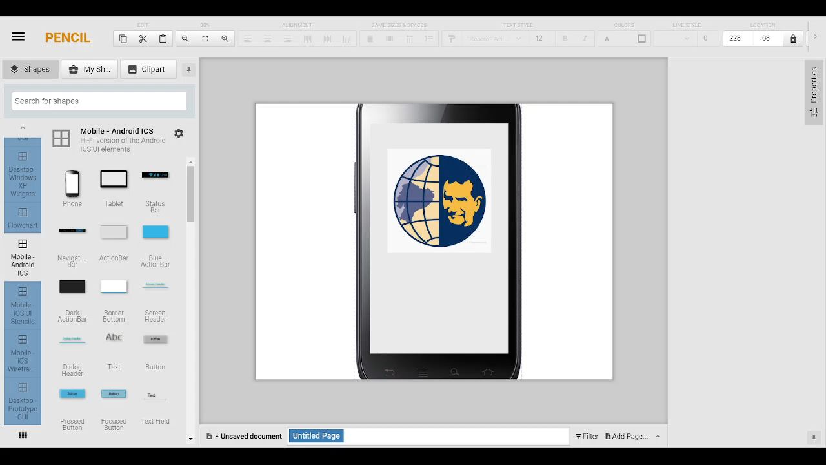
De esta manera podemos hacer un pequeño prototipo muy básico de una aplican web y además se pueden realizar muchos otros tipos de aplicaciones en diferentes tipos de dispositivos y softwares que contiene pencil projects.

Slide 10
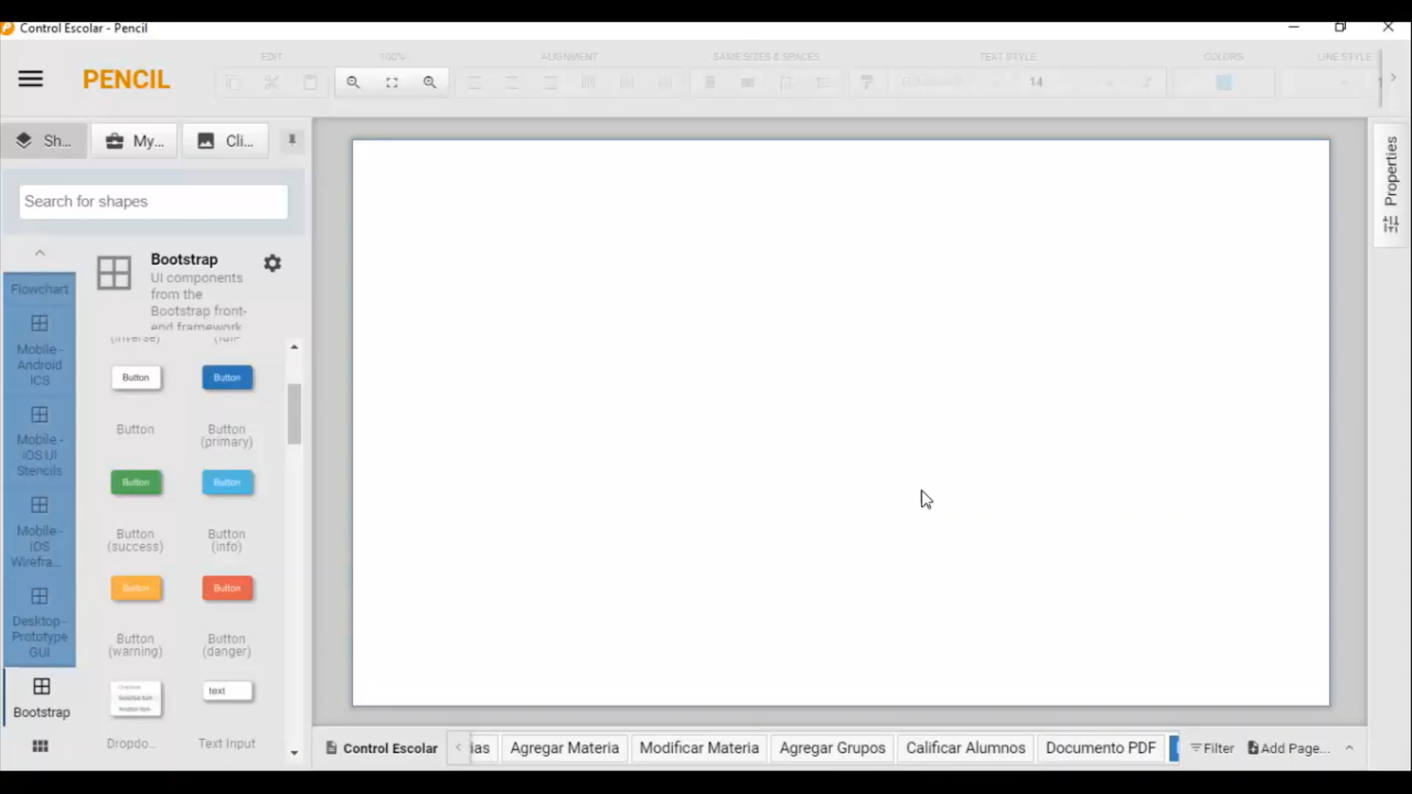
Este es un video en donde se ve un ejemplo de una aplicación realizada para computadora.
Fuente: https://www.youtube.com/watch?v=9ZO81B0ds-I

Slide 11

Gracias

